Slide 1

PART2 扩展
投篮命中率预测
——以科比投篮数据为例
汇报人：李春阳
学生团队：
欧阳思蜜，李春阳，丁淑芸

Slide 2
1
数据预处理与分析
CONTENTS
2
目
录
投篮空间位置分析
3
投篮率预测与权重
4
投篮决策过程分析

Slide 3
INTERNET
数据预处理与分析

Slide 4
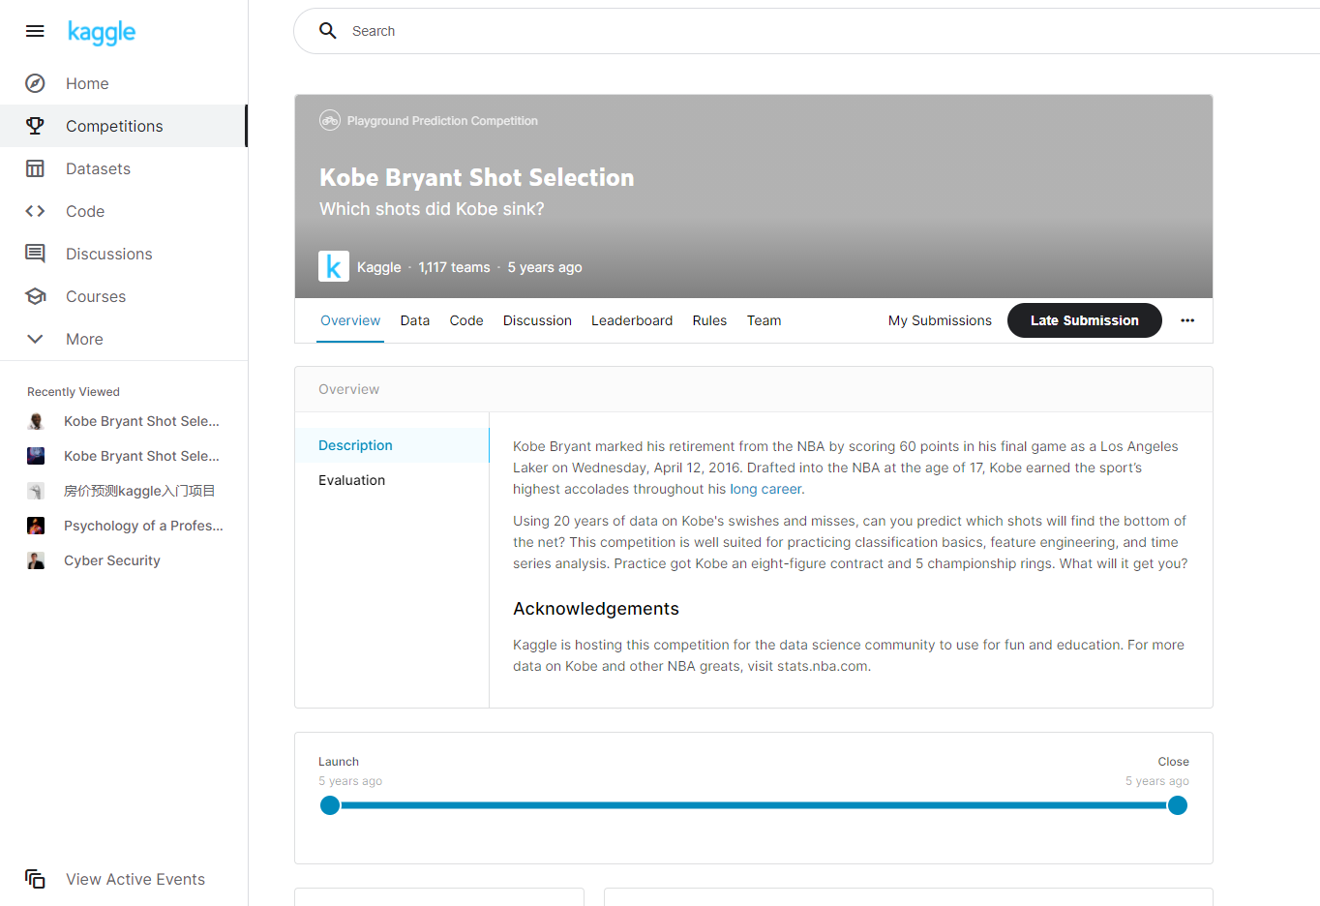
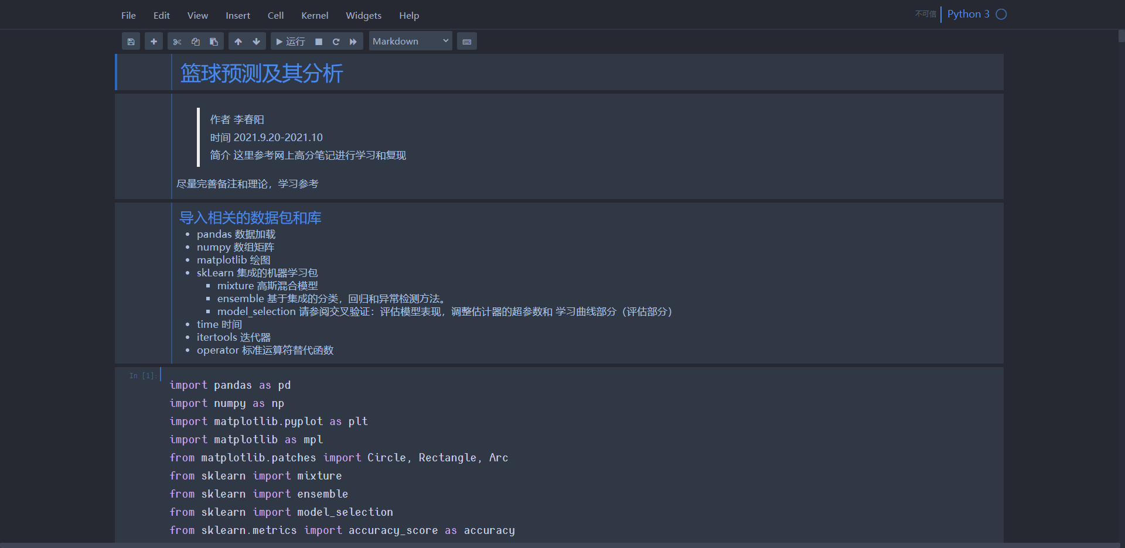
数据预处理与分析
数据来源
运行环境
Kaggle大数据平台开源数据：
https://www.kaggle.com/c/kobe-bryant-shot-selection/overview
1. Python3.7
2. Anaconda3
3. Jupyter Notebook
2017年5月12日，WannaCry勒索病毒事件致使99个国家遭受攻击，其中包括英国、美国、中国、俄罗斯、西班牙和意大利。

Slide 5
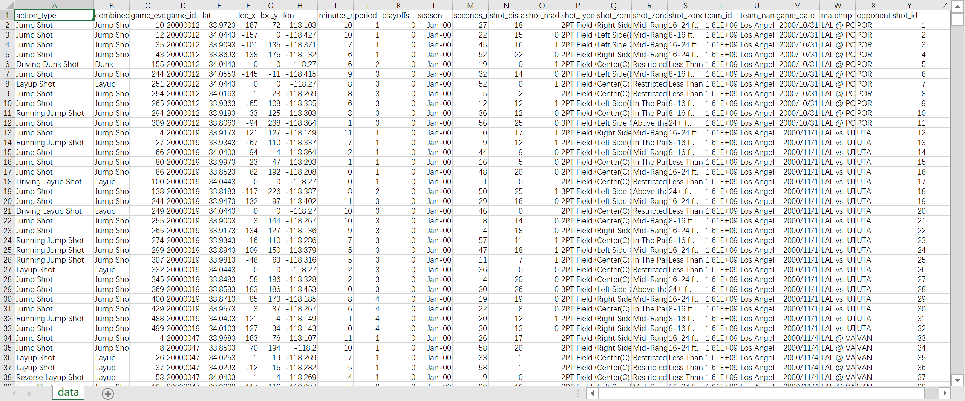
数据预处理与分析
认识数据
投篮方式
位置
剩余时间
场次
队名
时间
对手
企业走向全世界离不开工业互联网安全，会直接影响企业未来的生存问题。

Slide 6
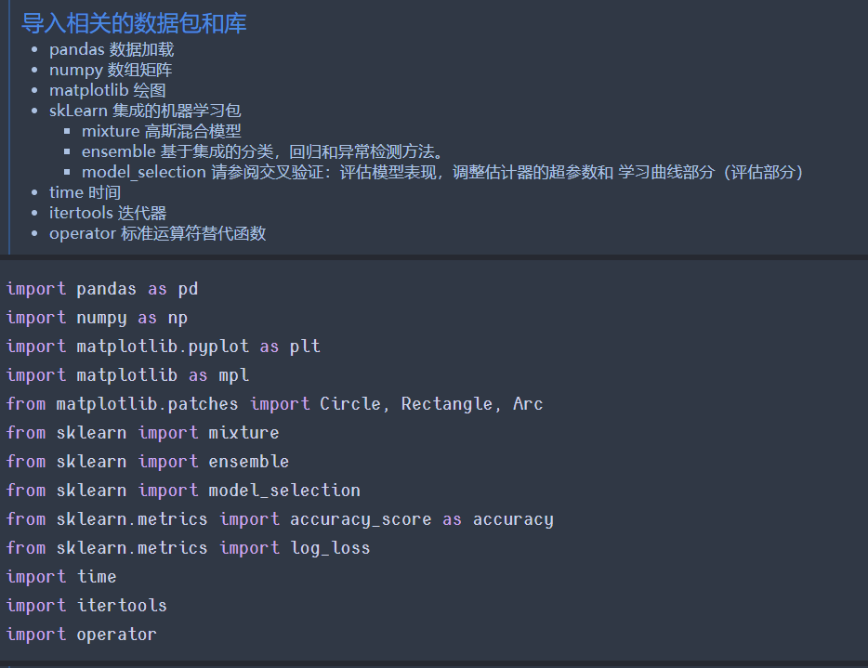
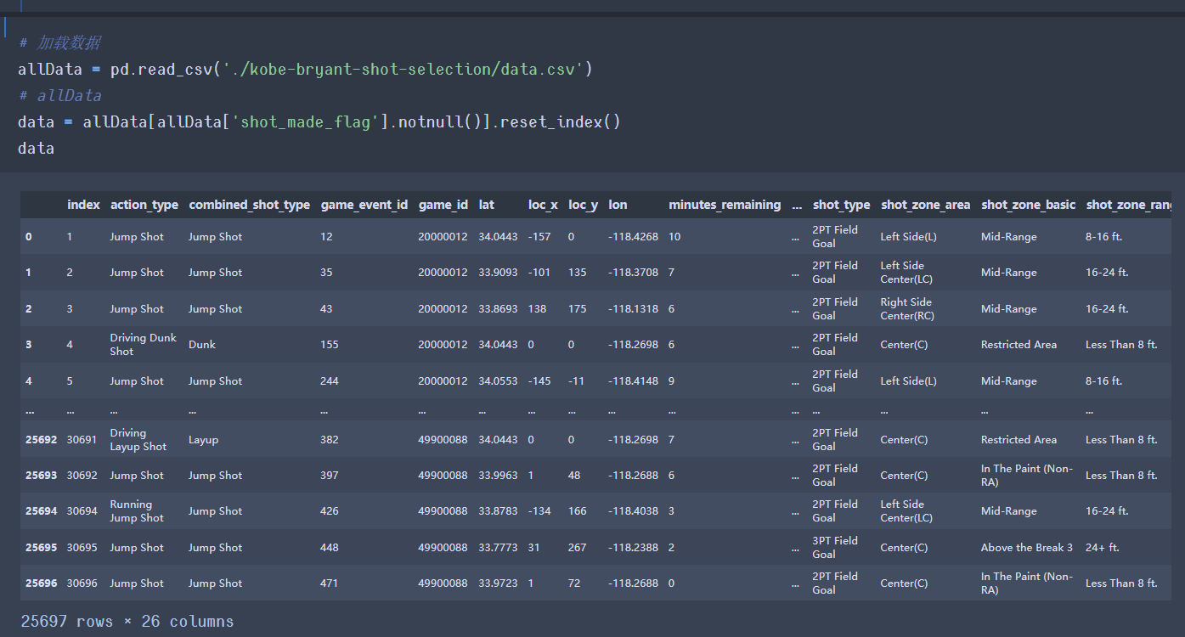
数据预处理与分析
对数据预处理
1. 清洗数据，把一些null（空值）删掉
企业走向全世界离不开工业互联网安全，会直接影响企业未来的生存问题。

Slide 7
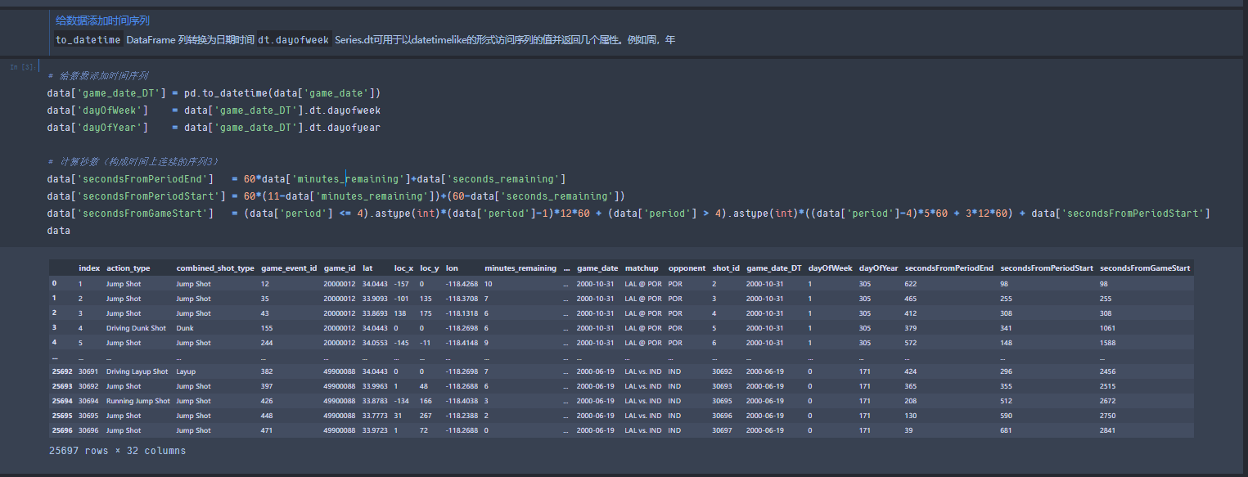
数据预处理与分析
添加时间序列
2. 为了更好的可视化以及后续分析，我们按照每一次比赛时间添加时间序列。
企业走向全世界离不开工业互联网安全，会直接影响企业未来的生存问题。

Slide 8
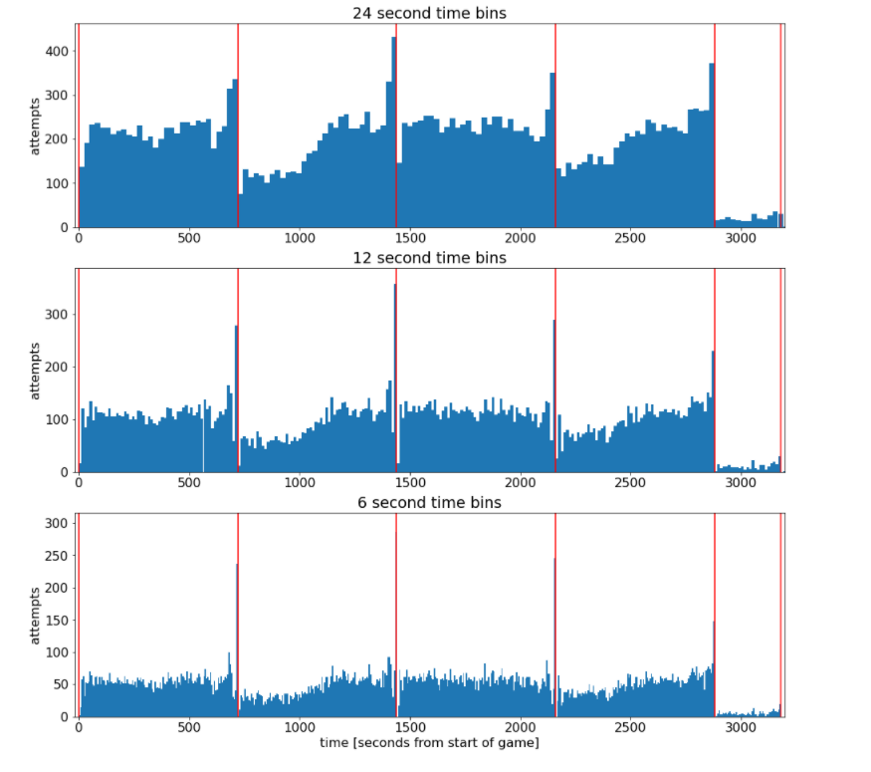
数据预处理与分析
可视化展示
右图展示了以24s/12s/6s为一段，对科比尝试投篮次数进行统计，红色线段对应比赛每小节
结论
+ 看起来科比被托付给每个时期的最后一击（每一节后面出手明显多）
+ 看起来他通常在第 2 节和第 4 节开始时坐在替补席上

Slide 9
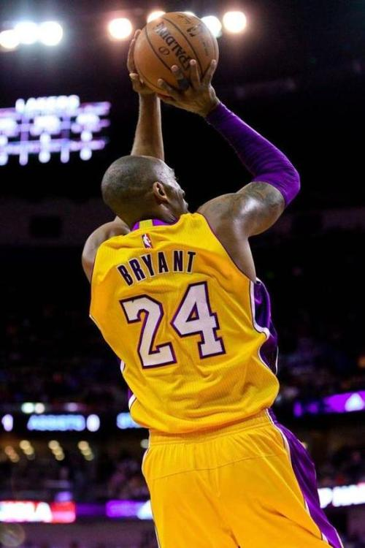
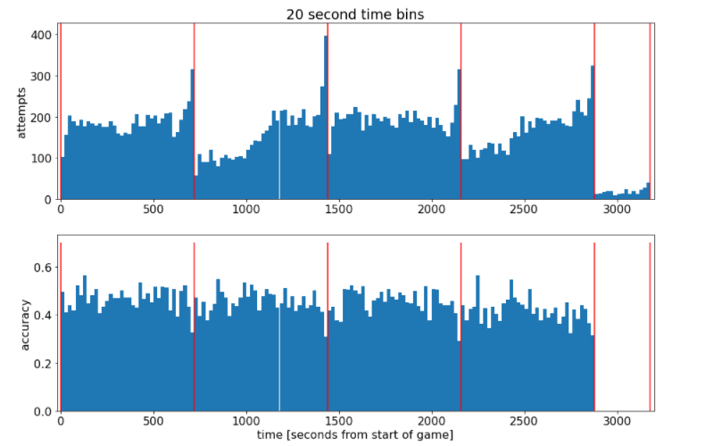
数据预处理与分析
可视化展示
下图是以20s为段统计的尝试投篮次数和命中次数。
由图可以分析得出，最后虽然投篮次数多，但准确率明显下滑，达不到正常水平
这可能和最后时间紧张，远距离投篮有关
企业走向全世界离不开工业互联网安全，会直接影响企业未来的生存问题。

Slide 10
INTERNET
投篮空间位置分析

Slide 11
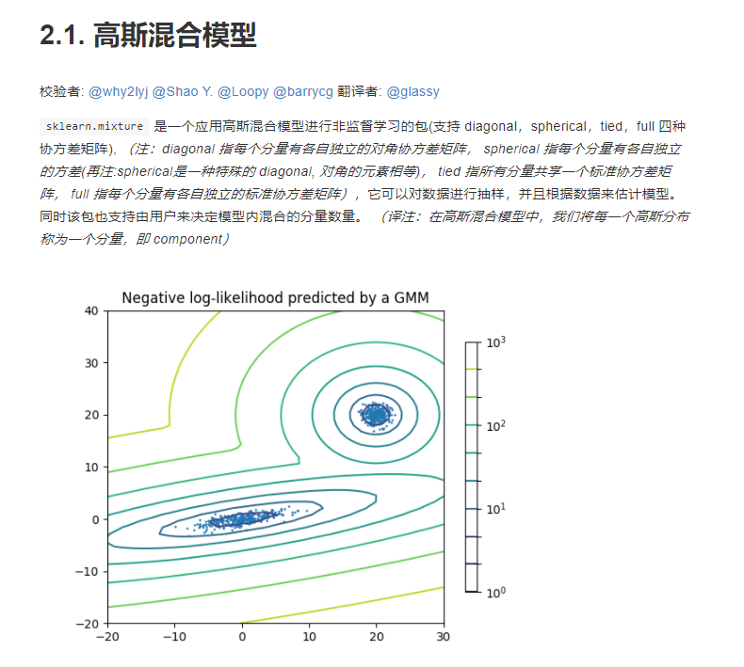
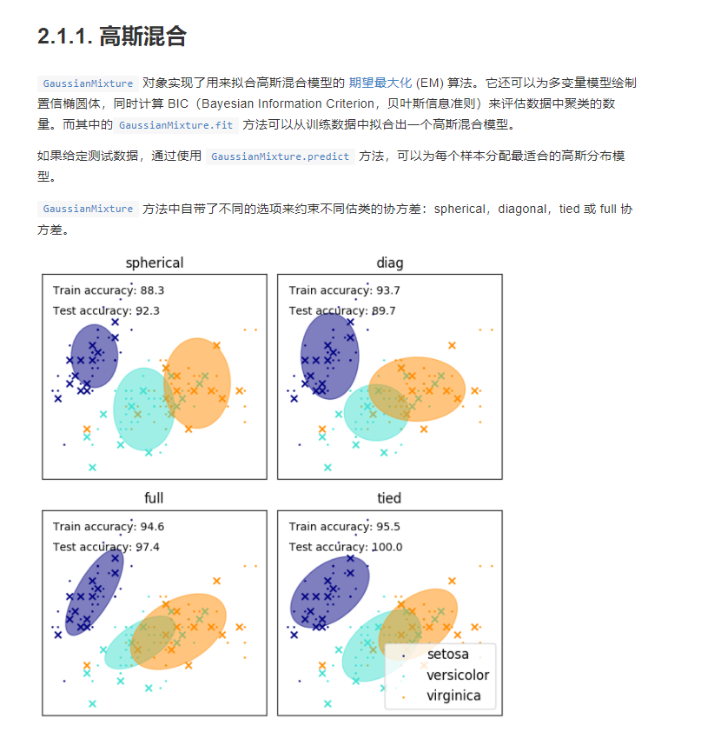
投篮空间位置分析
scikit-learn (sklearn) 介绍
参考：https://sklearn.apachecn.org/docs/master/20.html

Slide 12
投篮空间位置分析
1
高斯混合分布（GMM）
2
EM算法
EM算法称为期望极大值算法，是一种启发式的迭代算法。
EM算法的思路是使用启发式的迭代方法，既然我们无法直接求出模型分布参数，那么我们可以先猜想隐含数据（EM算法的E步），接着基于观察数据和猜测的隐含数据一起来极大化对数似然，求解我们的模型参数（EM算法的M步)。
高斯混合模型（Gaussian Mixed Model）指的是多个高斯分布函数的线性组合，理论上GMM可以拟合出任意类型的分布，通常用于解决同一集合下的数据包含多个不同的分布的情况（或者是同一类分布但参数不一样，或者是不同类型的分布，比如正态分布和伯努利分布）。

Slide 13
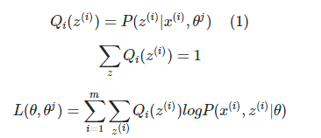
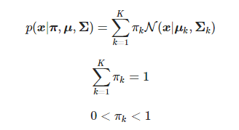
投篮空间位置分析
简单推导过程
EM算法的一般形式：
用高斯分布来一步一步的完成EM算法
设有随机变量X，则混合高斯模型可以用下式表示：
参考：https://www.cnblogs.com/huangyc/p/10125117.html

Slide 14
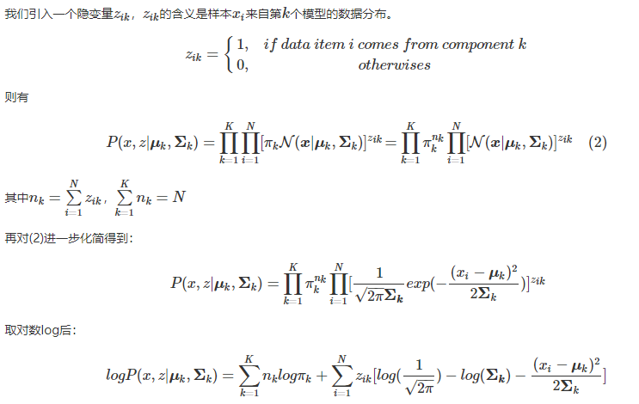
投篮空间位置分析
简单推导过程
1.引入隐变量：

Slide 15
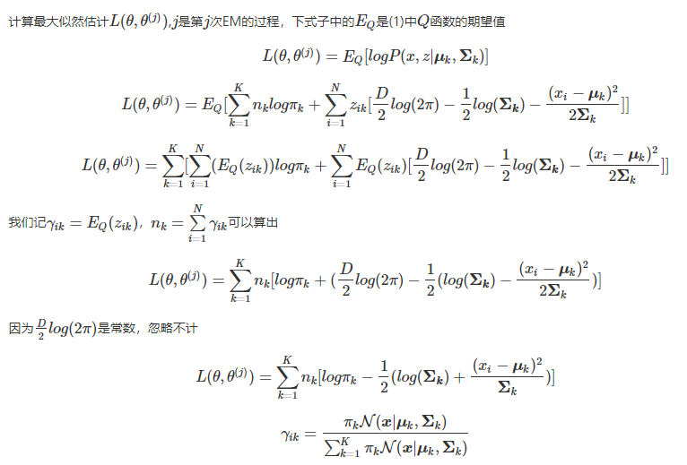
投篮空间位置分析
简单推导过程
2.确定E步极大似然函数

Slide 16
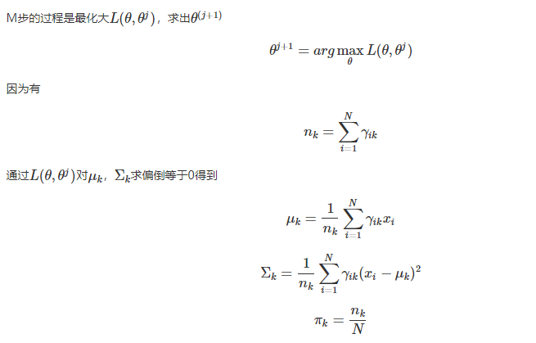
投篮空间位置分析
简单推导过程
3.确定M步，更新参数
详细证明过程参考：https://zhuanlan.zhihu.com/p/50686800

Slide 17
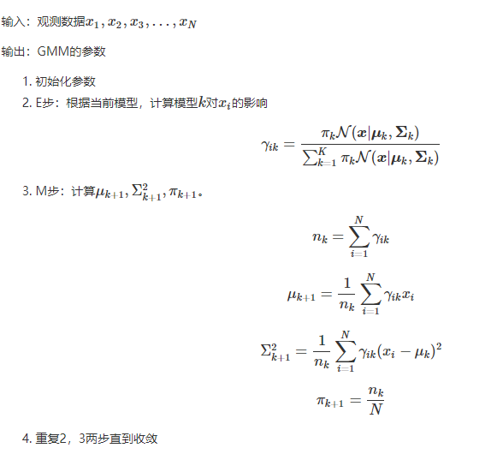
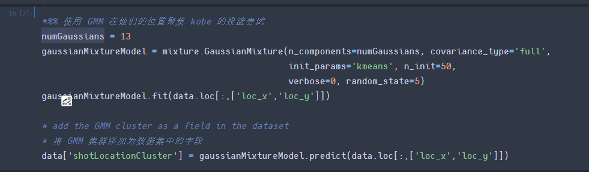
投篮空间位置分析
算法步骤
使用sklearn库里面mixture.GaussianMixture()函数：
选择合适的参数（调参yyds）

Slide 18
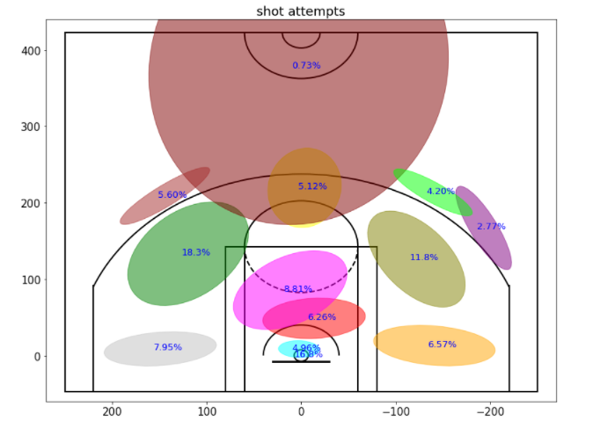
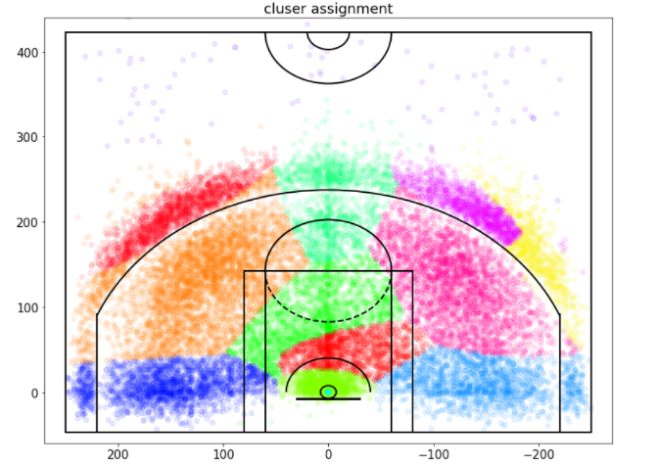
投篮空间位置分析
可视化展示
从MichaelKrueger 的优秀脚本中窃取 draw_court() 函数来绘画篮球场地，进行2d高斯混合分布可视化
科比在球场左侧（或从他的角度来看是右侧）进行了更多的投篮，同时看到大量的投篮来自篮筐正下方

Slide 19
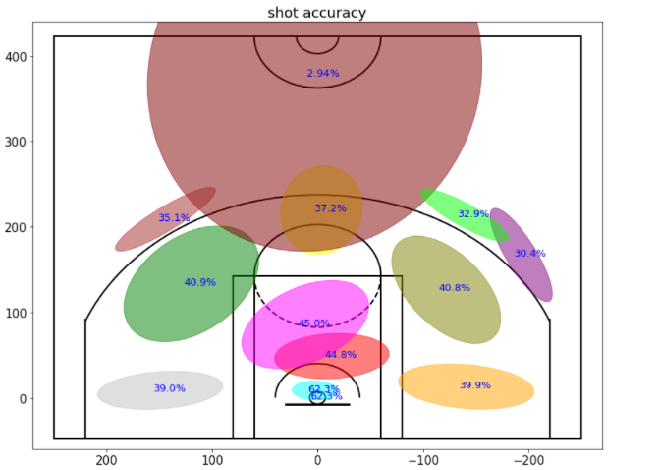
投篮空间位置分析
可视化展示
我们可以清楚地看到距离和精度之间的依赖关系 另一个有趣的事实是，科比不仅从右侧进行更多的尝试（从他的角度来看），而且他更擅长进行这些尝试

Slide 20
INTERNET
投篮率预测与权重

Slide 21
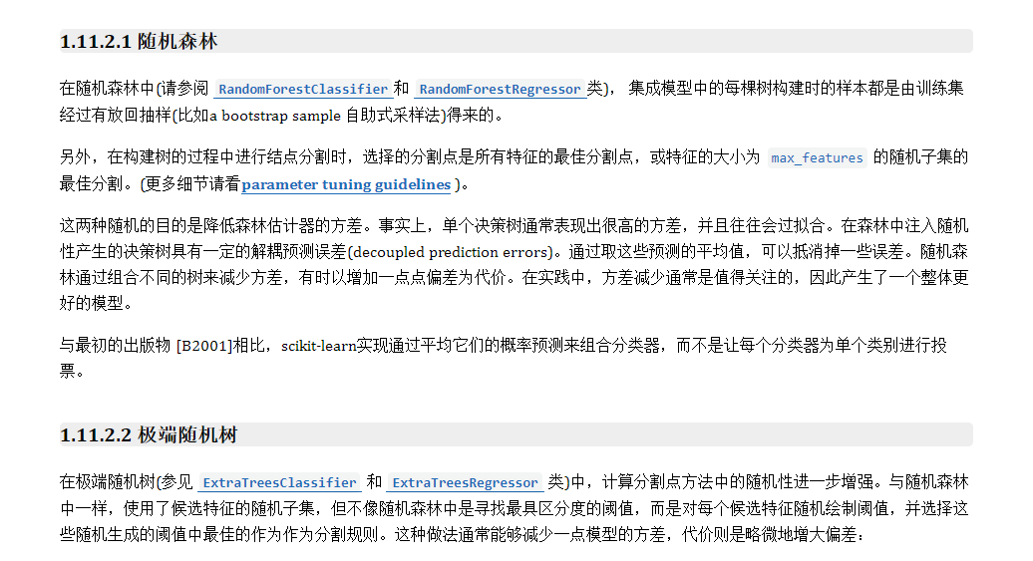
投篮率预测与权重
scikit-learn (sklearn) 介绍
调参建议：
使用这些方法时要调整的参数主要是 n_estimators 和 max_features。前者（n_estimators）是森林里树的数量，通常数量越大，效果越好，但是计算时间也会随之增加。此外要注意，当树的数量超过一个临界值之后，算法的效果并不会很显著地变好。后者（max_features）是分割节点时考虑的特征的随机子集的大小。 这个值越低，方差减小得越多，但是偏差的增大也越多。
参考：https://sklearn.apachecn.org/docs/master/12.html

Slide 22
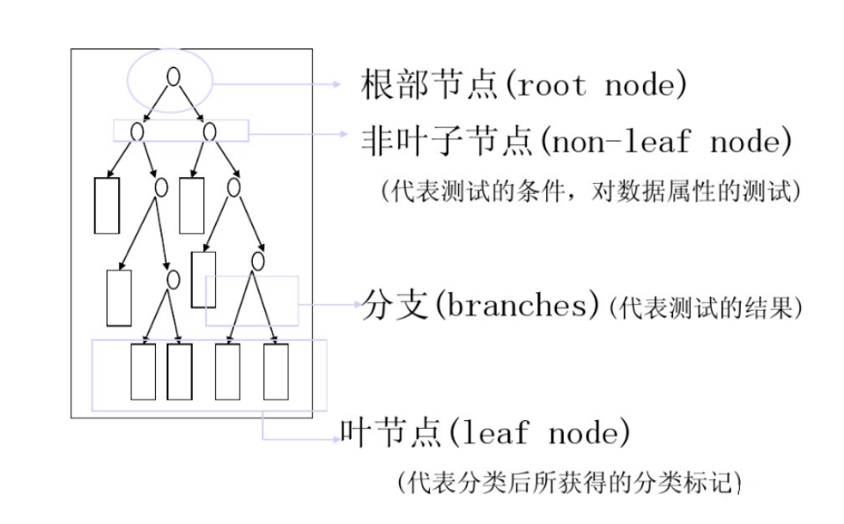
投篮率预测与权重
决策树
在机器学习中，随机森林是一个包含多个决策树的分类器，并且其输出的类别是由个别树输出的类别的众数而定。Leo Breiman和Adele Cutler发展出推论出随机森林的算法。随机森林在过去几年一直是新兴的机器学习技术。它是基于非线性的决策树模型，通常能够提供准确的结果。然而，随机森林大多是黑盒子，经常难以解读和充分理解。
决策树模型是一种描述对实例进行分类的树形结构. 决策树由结点和有向边组成. 结点有两种类型: 内部结点和叶节点. 内部节点表示一个特征或属性, 叶节点表示一个类.
决策树(Decision Tree),又称为判定树, 是一种以树结构(包括二叉树和多叉树)形式表达的预测分析模型.
特征选择
决策树生成: 递归结构, 对应于模型的局部最优
决策树剪枝: 缩小树结构规模, 缓解过拟合, 对应于模型的全局选择

Slide 23


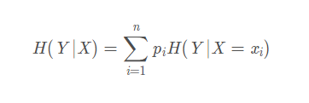
投篮率预测与权重
决策树
在决策树构建的过程中，我们需要一个衡量标准来确定每次数据划分所带来的收益，这个标准就是信息熵，在信息论中，熵是用来度量系统的不确定程度的。
信息增益(information gain)
有了熵和条件熵还不够，我们的目的是减少熵，为此引入了信息增益。
条件熵H(Y|X)是衡量在随机变量X已经确定的条件下，Y取值的不确定性。
上面 D 指代训练集。
H(D) 被称为经验熵。
H(D|A) 经验条件熵
g(D,A) A 对 D 的信息增益
H(D) 说明的是训练集合，分类的不确定程度。
H(D|A) 说明的是特征 A 选定条件下，训练集的分类不确定程度。
g(D,A) 说明的是选定特征 A 后，对于提升 D 的分类确定性有多少
详细参考：https://blog.csdn.net/xsqlx/article/details/51120485
我们构建决策树时，以信息增益最大的特征为基础。

Slide 24
投篮率预测与权重
随机森林
假设有M个样本，有放回的随机选择m个样本（每次随机选择一个放回后继续选）。
假设样本有N个特征，在决策时的每个节点需要分裂时，随机地从这N个特征中选取n个特征，满足n<<N，从这n个特征中选择特征进行节点分裂。
基于抽样的M个样本n个特征按照节点分裂的方式构建决策树。
按照1~3步构建大量决策树组成随机森林，然后将每棵树的结果进行综合（分类使用投票法，回归可使用均值法）。
1、随机森林应用的是Bagging模型。
极端随机森林使用的所有的样本，随机森林只是特征是随机选取的，因为分裂是随机的，所以在某种程度上比随机森林得到的结果更加好
2、随机森林是在一个随机子集内得到最佳分叉属性，而极端随机森林是完全随机的得到分叉值，从而实现对决策树进行分叉的。
补充：
在集成算法中，bagging 方法会在原始训练集的随机子集上构建一类黑盒估计器的多个实例，然后把这些估计器的预测结果结合起来形成最终的预测结果。 该方法通过在构建模型的过程中引入随机性，来减少基估计器的方差(例如，决策树)。
详细参考：https://www.jianshu.com/p/757ce349594c

Slide 25
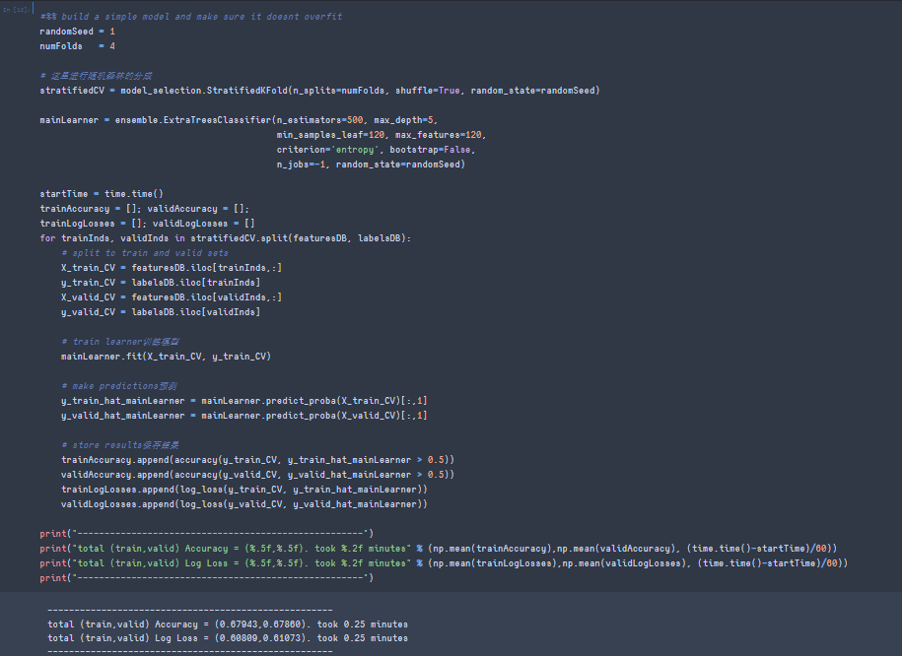
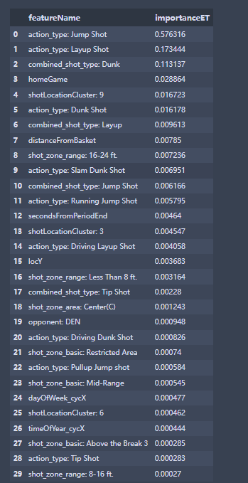
投篮率预测与权重
预测与结果
排名前30的影响因子->
<-极端树模型代码实现

Slide 26
INTERNET
投篮决策过程分析

Slide 27
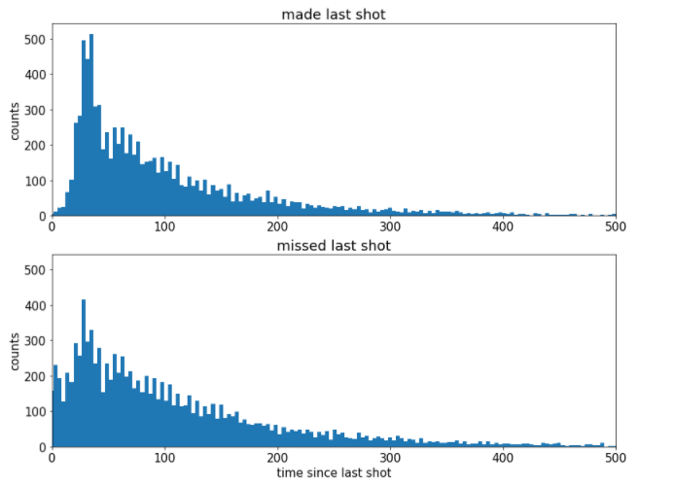
投篮决策过程分析
“自上次射击尝试后的时间”的直方图
为了进一步分析科比投篮的一些习惯性决策，这里引入一些对比
成功投篮后的投篮
投篮失败后立即投篮
看起来，投篮后，科比更渴望投出下一个投篮
对于为什么投篮后会有“沉默期”：
这很可能是因为在成功射门后球被转移到了另一支球队并且需要一些时间才能将球拿回来

Slide 28
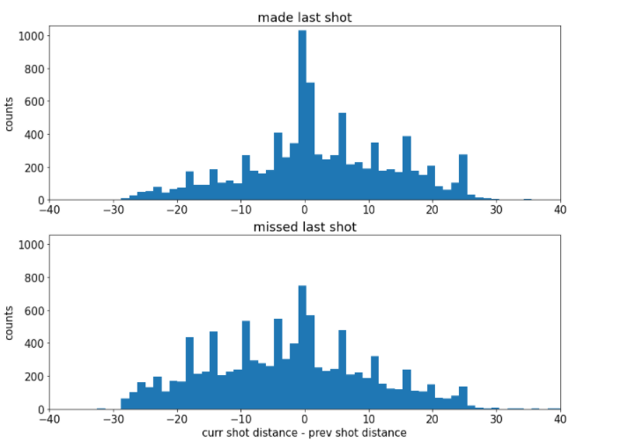
投篮决策过程分析
“当前射击距离 - 先前射击距离”的直方图
如果科比从近处投球，然后从远处投球，这将导致“当前投篮距离 - 上一次投篮距离”为正值。反之亦然 - 如果科比从远处投球，然后从近处投球，这将导致负值
我们可以清楚地看到，这组投篮更倾向于右侧。
因此，看起来科比在投篮后更有信心，也正因为如此，他冒了更大的风险，从更远的地方投出。

Slide 29
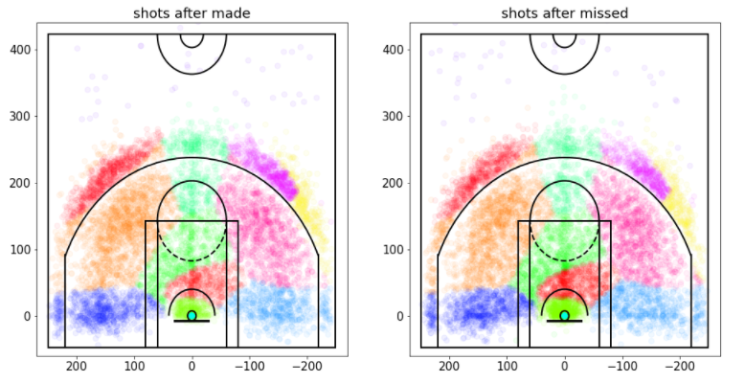
投篮决策过程分析
高斯混合分布差异对比
可以看到这里的密度差异，但不是很清楚，所以让我们以高斯格式显示数据，希望它会更清晰

Slide 30
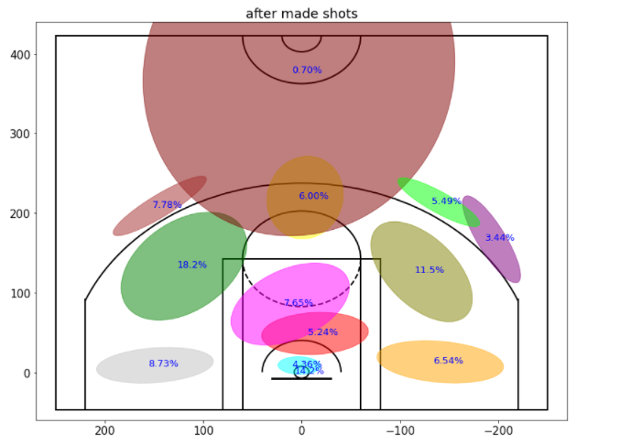
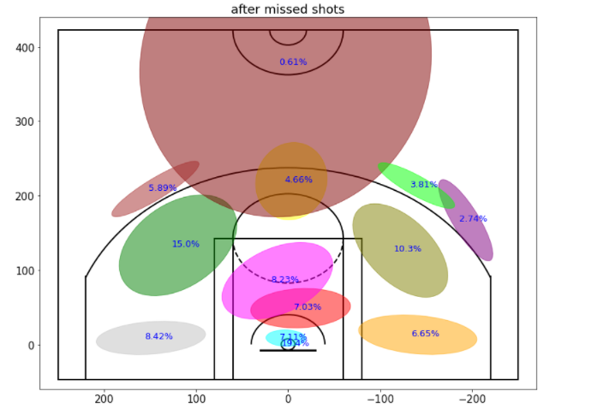
投篮决策过程分析
高斯混合分布差异对比
现在很明显，在投篮不中后，与投篮后相比，科比更有可能直接从篮下投篮
也很明显，在投篮后，科比更有可能尝试三分球作为他的下一次投篮

Slide 31
参考文献
参考列表
[1] scikit-learn文档和代码包https://scikit-learn.org.cn/和https://github.com/scikit-learn/scikit-learn
论文：
[2]曹正凤. 随机森林算法优化研究[D].首都经济贸易大学,2014.
[3]徐继伟,杨云.集成学习方法:研究综述[J].云南大学学报(自然科学版),2018,40(06):1082-1092.
[4]燕彩蓉,张青龙,赵雪,黄永锋.基于广义高斯分布的贝叶斯概率矩阵分解方法[J].计算机研究与发展,2016,53(12):2793-2800.
[5]董师师,黄哲学.随机森林理论浅析[J].集成技术,2013,2(01):1-7.
博客：
[6]高斯混合推导证明：https://zhuanlan.zhihu.com/p/50686800
[7]高斯混合介绍：https://www.cnblogs.com/huangyc/p/10125117.html
[8]决策树介绍：https://blog.csdn.net/xsqlx/article/details/51120485
代码：
[9]代码参考：https://www.kaggle.com/selfishgene/psychology-of-a-professional-athlete/notebook

Slide 32
INTERNET
谢谢观看

